Slide 1
MyR servicios y Mantenimiento

Slide 2
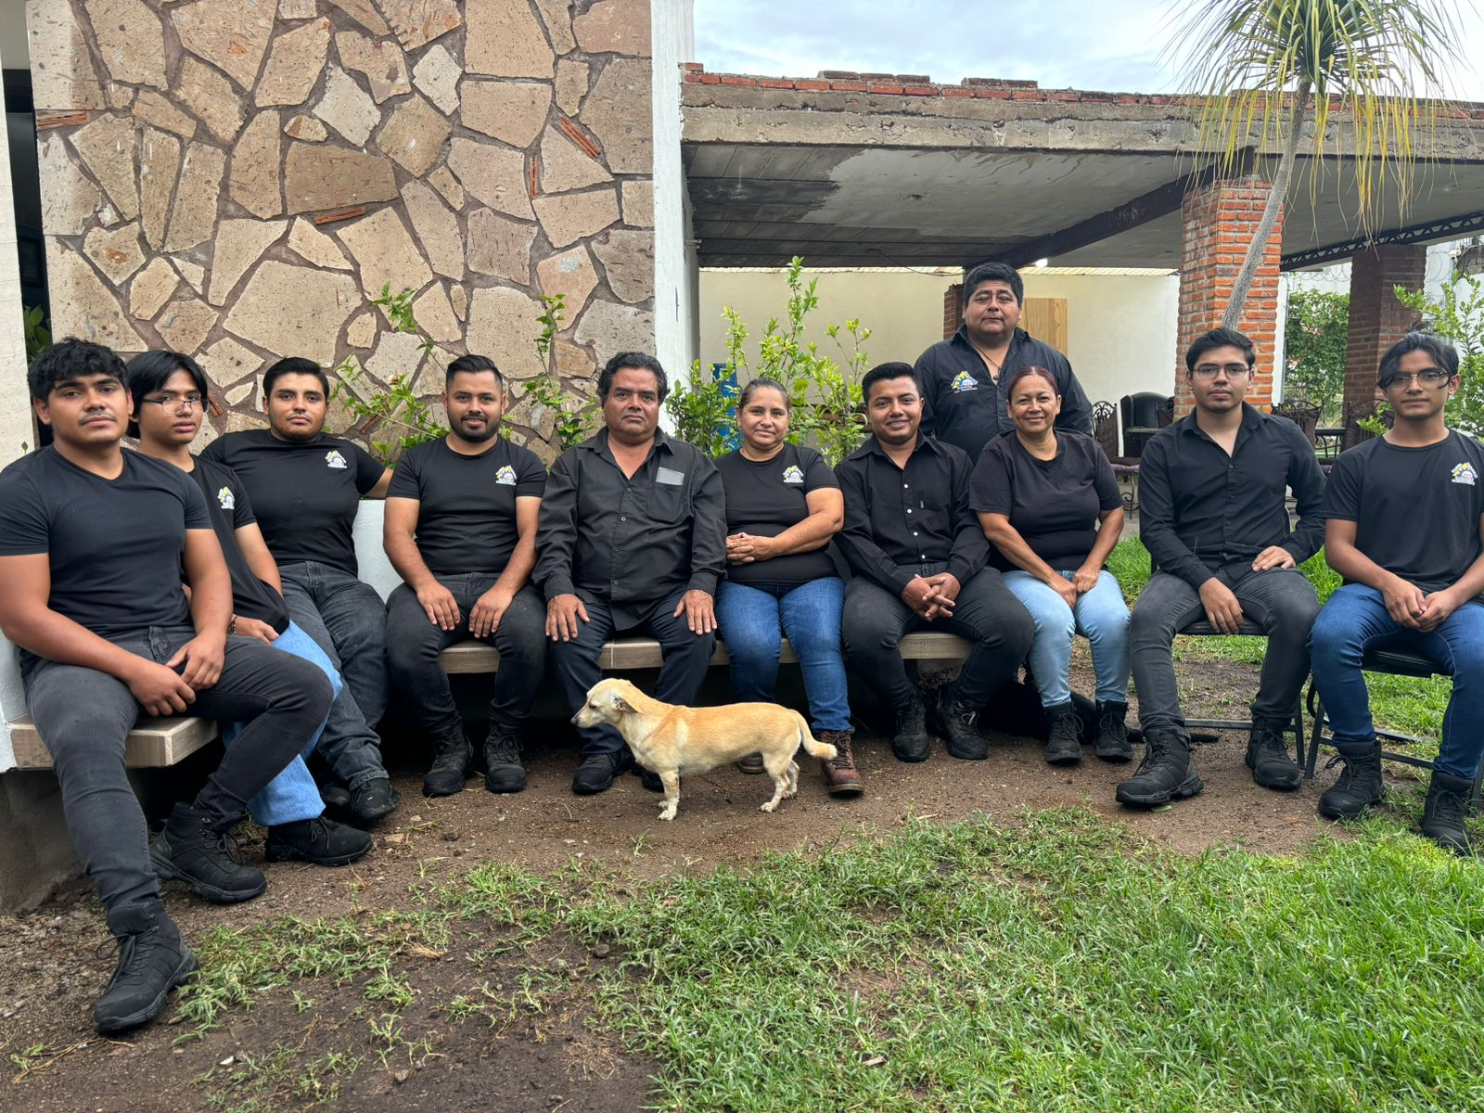
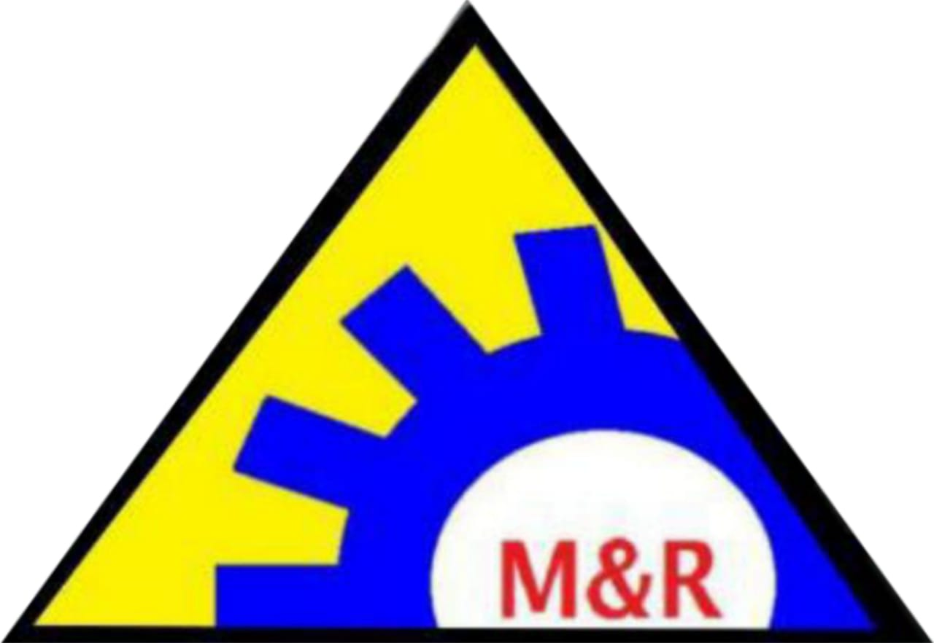
Antecedentes
MyR, ya que aparte de ofrecer el mejor programa de mantenimiento industrial también nos adaptamos a los trabajos por urgencia dando así una solución rápida fiable y segura para los equipos de nuestros clientes afectando lo mínimo posible en su producción esto nos ha hecho los mejores en nuestro ramo ya que también ofrecemos un gran servicio de calidad en los mantenimientos y servicios prestados a nuestros clientes con garantía en la mayoría de ellos dependiendo el servicio. contamos con personal capacitado técnicos profesionales ingenieros industriales, mecánicos, electrónico, eléctrico y programadores, altamente capacitados para brindar un servicio de calidad, también contamos con capacitación técnica para los usuarios tanto como encargados hasta operativos y auxiliares, somos altamente reconocidos en el ramo industrial gracias a nuestro sistema de trabajo en equipo, eficiencia y calidad y nuestro sentido de mejora continua. en MyR servicios nuestra filosofía es quien no vive para servir no sirve para vivir.👍🏼

Slide 3
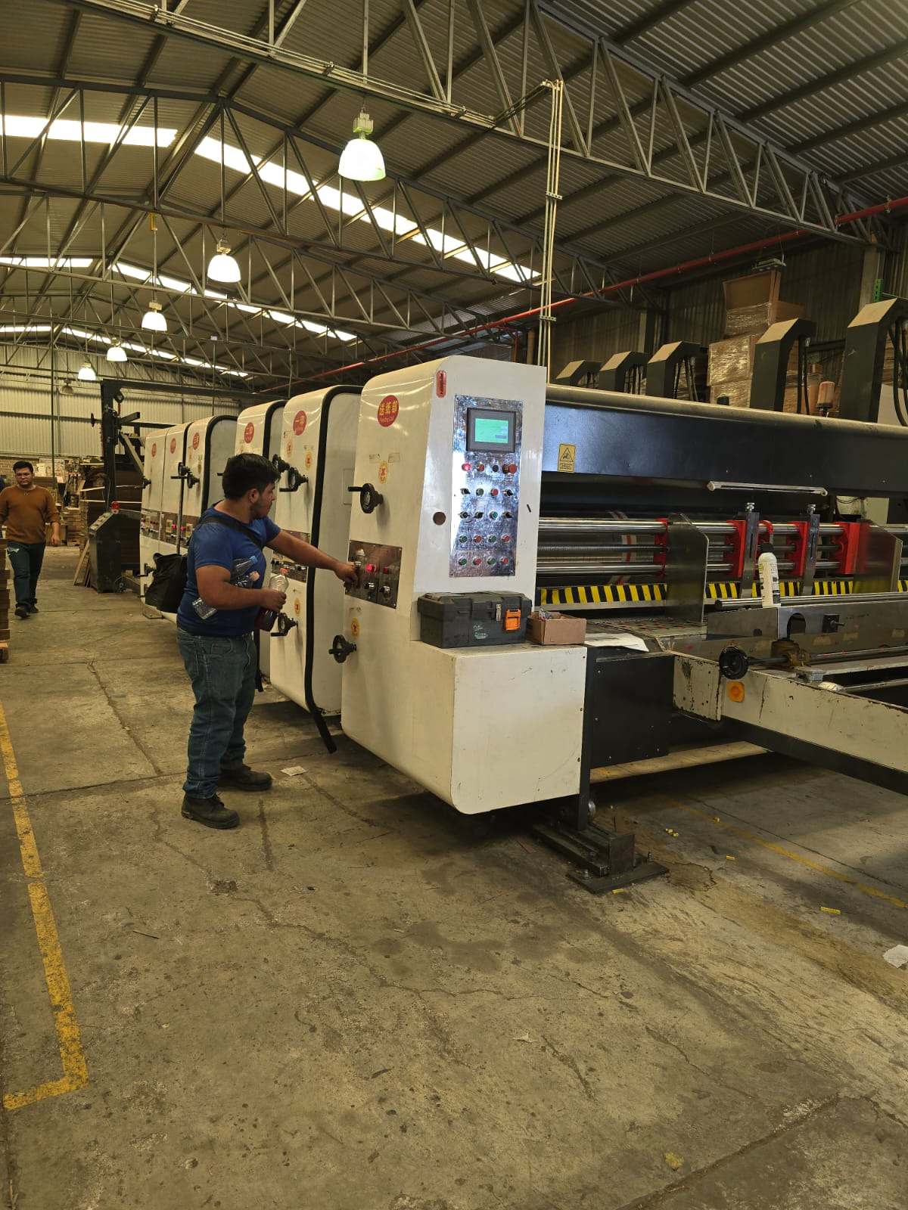
MISION
Ser el proveedor preferido de servicios y mantenimientos ofreciendo soluciones que no solo cumplan con lo acordado, sino que superen las expectativas de nuestros clientes en términos de calidad, eficiencia y excelencia
VISION
VALORES

Slide 4
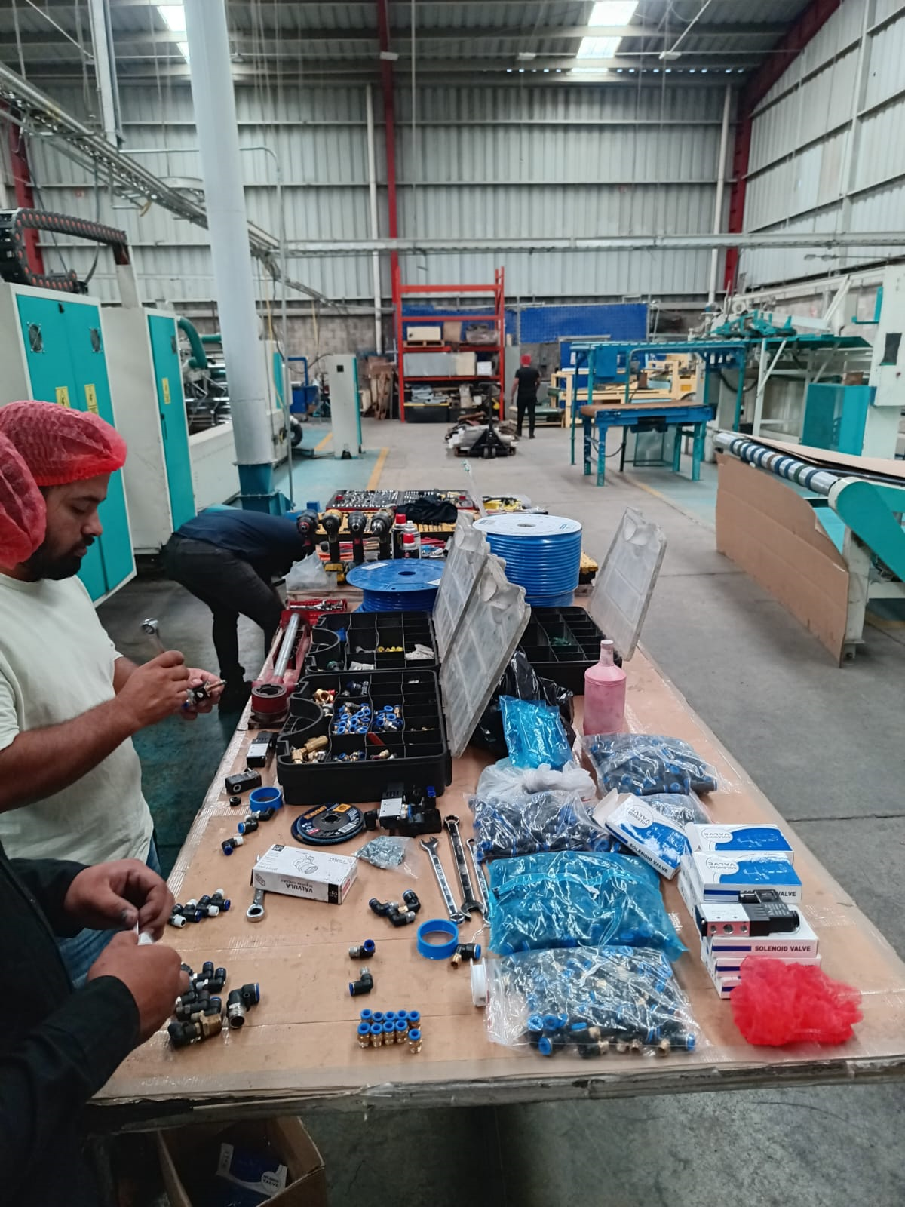
VISION
Transformar la eficiencia y confiabilidad en la industria de los servicios y mantenimientos innovadores y personalizados, nos esforzaremos a ser lideres en soluciones técnicas avanzadas que maximicen la productividad y minimicen los tiempos de inactividad, asegurando la satisfacción total de nuestros clientes

Slide 5
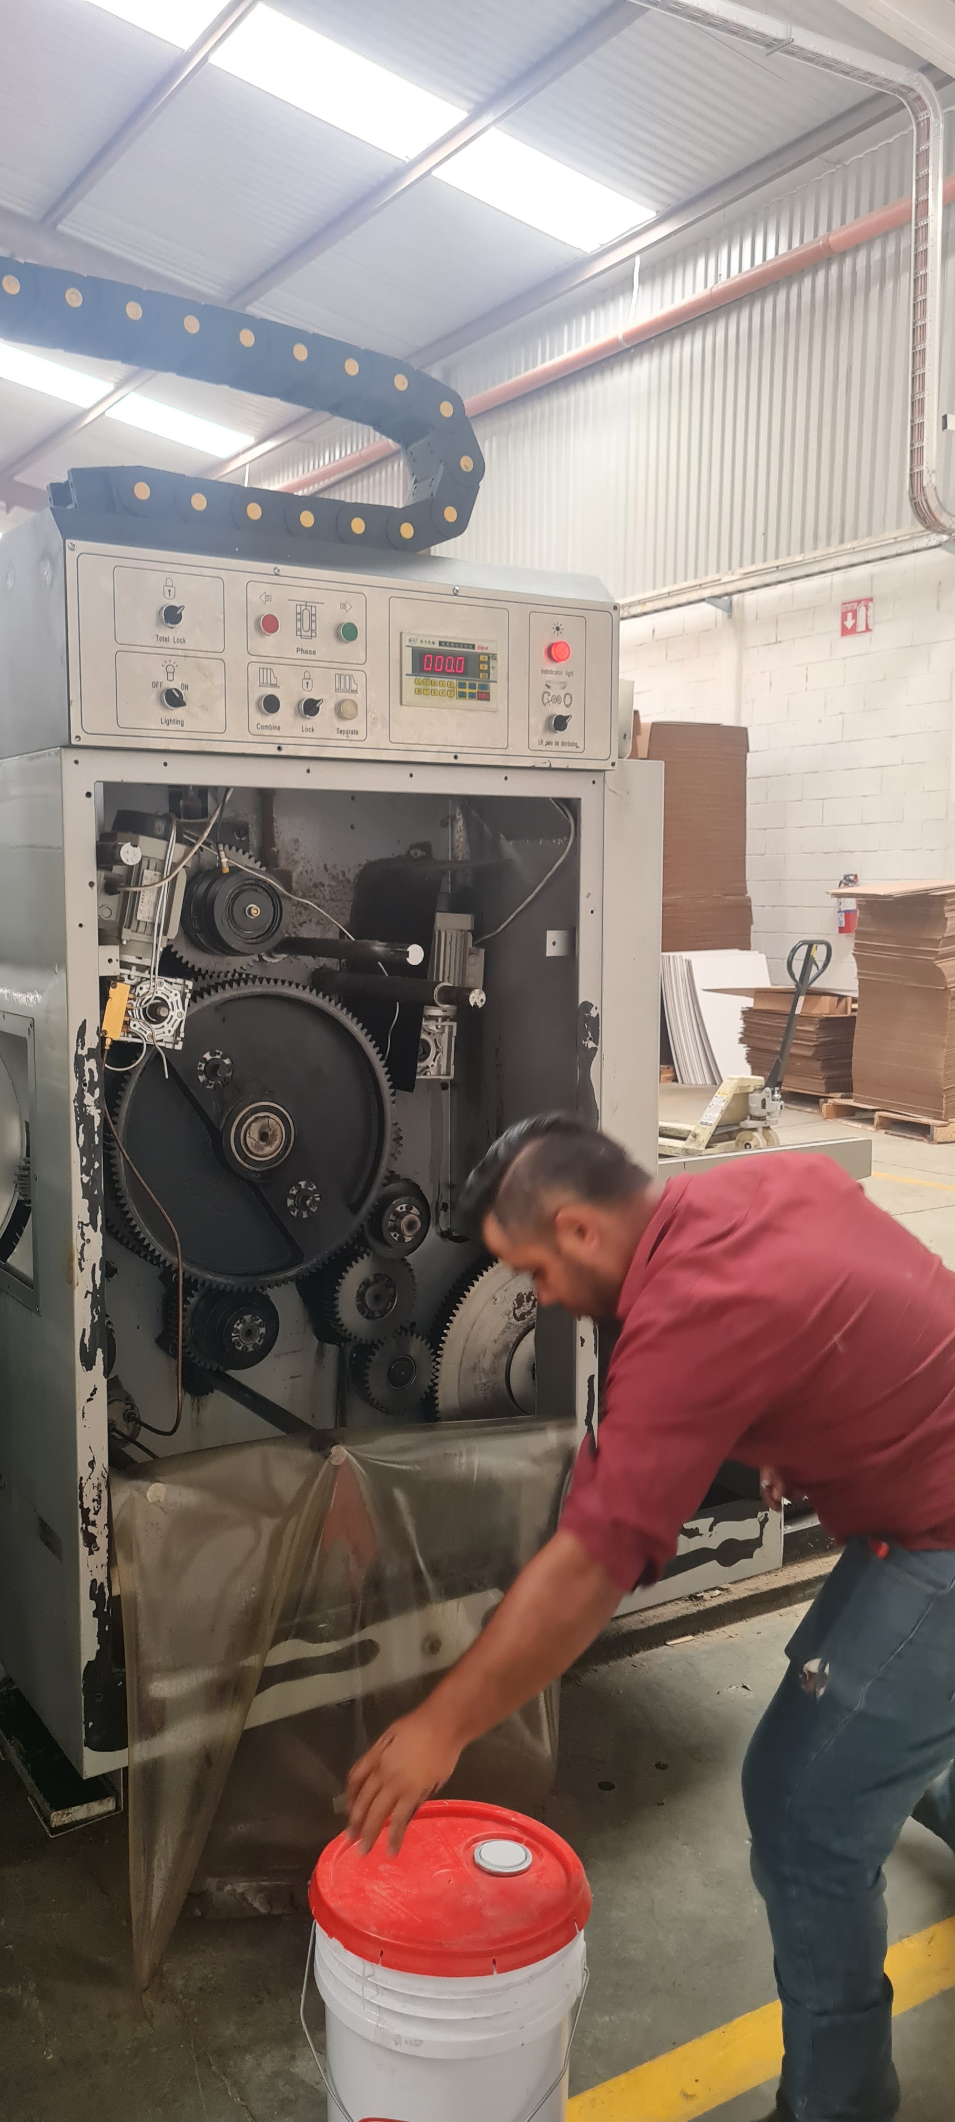
OBJETIVO
Optimizar el rendimiento y la eficiencia de las maquinas mediante la programación de mantenimientos preventivos evitando lo más posible los mantenimientos correctivos, asegurando tiempos de inactividad mínima y máxima productividad para nuestros clientes

Slide 6
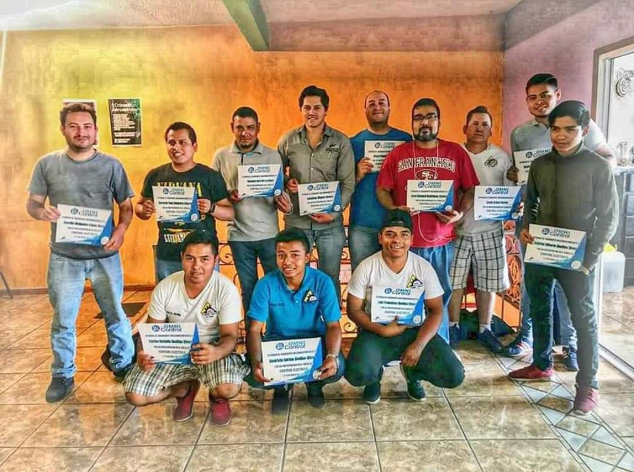
VALORES
Trabajar en equipo y con respeto.
Profesionalidad.
Honestidad.
Confianza.
Responsabilidad.
Compromiso.
Auto exigencia.

Slide 7
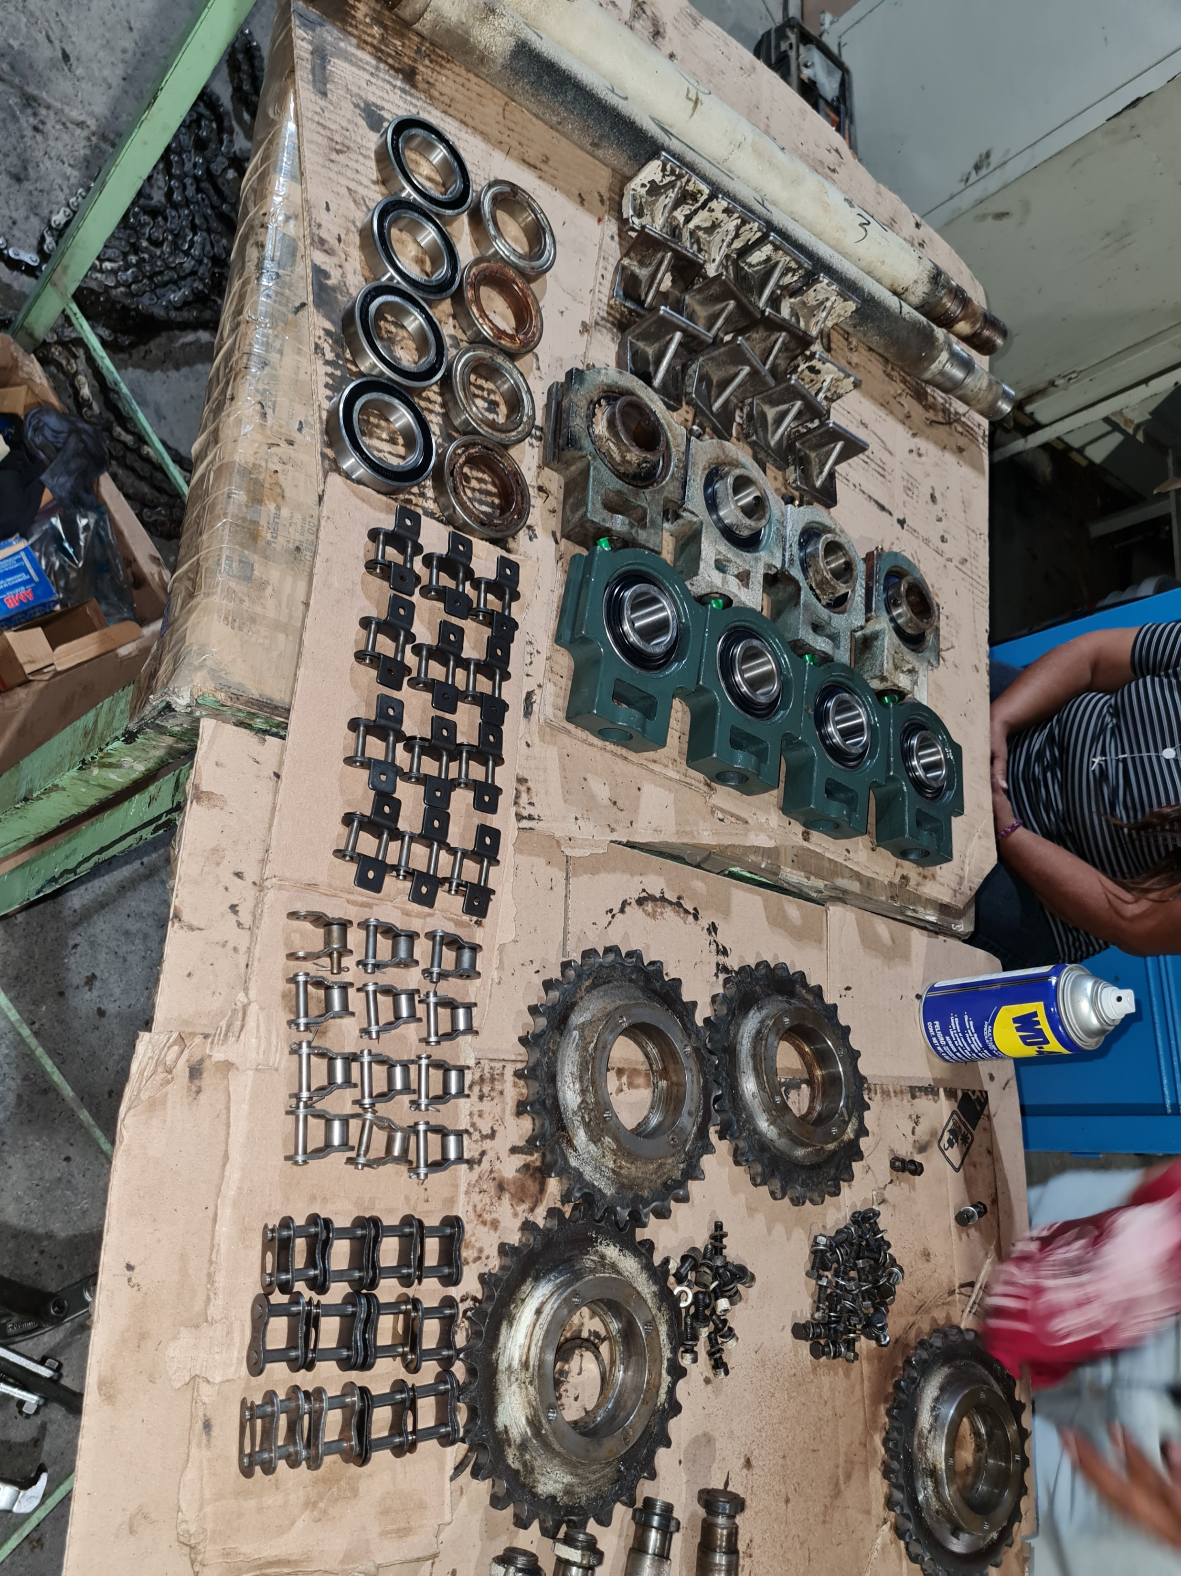
Contamos con toda la línea y marcas de refacciones, materiales y productos para los mantenimientos especializados de sus máquinas, también con talleres de torno para fabricación de piezas comunes y piezas especiales, que manejen los equipos.
Somos refaccionarios en baleros, chumaceras, equipos eléctricos, equipos electrónicos, equipos neumáticos, equipos hidráulicos, tarjetas inteligentes, complementos de robótica en todas las marcas a necesidad de nuestros clientes.
Nosotros ofrecemos un servicio completo para asegurar la eficiencia de nuestros mantenimientos y poder brindar una garantía completa, segura, confiable y eficaz para nuestros clientes.

Slide 8
Desarrollo sustentable
MyR servicios ofrece un cambio innovador en todos nuestros servicios mejorando la calidad de los mismos y también preocupándonos por el medio ambiente, ya que utilizamos grasas y aceites vegetales de alta calidad garantizando nuestros servicios como el mejor de la industria de servicios de mantenimiento. 👍🏼

